Slide 1
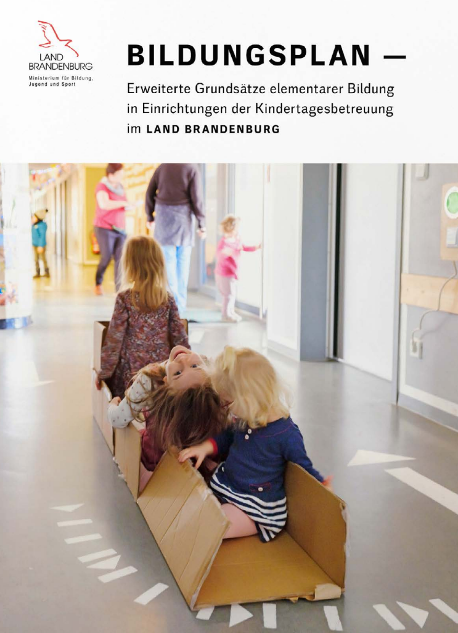
Pädagogische Grundlagen:
Einführung in die partizipative Interaktion
Herzlichen Willkommen
zum Fachtag am 23. Juni 023!
Frauke Hildebrandt

Slide 2
Interaktion - Basis
aus der dyadischen Interaktion
(das Baby und ich)
wird die triadische Interaktion
(das Baby, ein Objekt gemeinsamer Aufmerksamkeit und ich)
die Babys treten nun in die Phase der gemeinsamen Aufmerksamkeit, „Neun-Monats-Revolution“ – gemeinsamer Hintergrund (Tomasello, M. 2006)
.

Slide 3
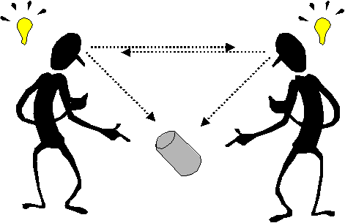
Interaktion - Basis
Triangulation – Gemeinsamer Hintergrund

Slide 4
Kommunikation mit Kindern in Familien
Quantität
Die Menge des elterlichen Inputs sagt das Vokabularwachstum bei Kindern zw. 14 und 23 Monaten vorher (Huttenlocher et al.1991)
Variation elterlichen Inputs in Familien abhängig vom SES
-> hohes SES: 215.000 Wörter / 100 h-Woche
-> niedriges SES: 62.000 Wörter / 100 h-Woche
-> hochgerechnet: mit 4 Jahren Differenz von
32 Mio. Wörtern zwischen Kindern mit hohem SES und Kindern mit niedrigem SES
(Hart & Risley 1995)

Slide 5
Kommunikation mit Kindern in Familien
Qualität (Rowe, 2012)
Eltern, die abwechslungsreiches und anspruchsvolles Vokabular (rare word types etc.) verwenden gegenüber ihren 2,5-jährigen Kindern (30 M.), deren Kinder haben 1 Jahr später (42 M.) ein größeres Vokabular.
Eltern, die mehr dekontextualisierte Sprache (explanations, narrative, pretend) verwenden gegenüber ihren 3,5-jährigen Kindern (42 M.), deren Kinder haben 1 Jahr später (54 M.)
ein größeres Vokabular

Slide 6
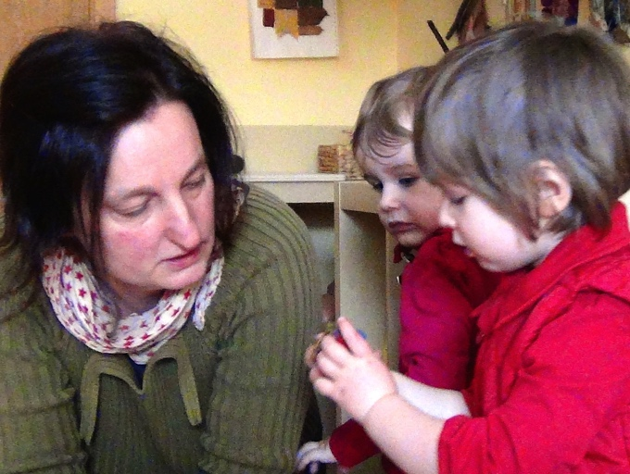
Pädagogische Interaktion in Kitas ist ein zentrale Qualitätsdimension (Melhuish et al., 2015; R. Pianta et al., 2005)
Je häufiger Kinder und PädagogInnen Kitas interagieren, desto besser sind die kognitiven, sozialen und emotionalen Entwicklungsfortschritte.
(Anders, 2013; Ahnert & Lamb, 2011; Mashburn et al., 2008;
Sylva et al., 2010; Belsky et al., 2007; Burchinail, Kainz& Cai, 2011; Sylva, Melhuish, Sammons, Siraj-Blatchford & Taggart, 2004; Hamre & Pianta, 2001, Burchinal et al., 2009; Hamre & Pianta, 2001; Melhuish et al., 2015; Siraj-Blatchford, Sylva, Muttock, Gilden, & Bell, 2002).

Slide 7
Pädagogische Interaktion
PädagogInnen-Kind-Interaktion in Kitas
Partizipative Interaktionsformate haben besonders positiven Einfluss auf die kognitive Entwicklung der Kinder.
Anregung zum Weiterdenken,
u.a. durch offene Fragen mit Aufforderungscharakter
(Hamre et al. 2013; König, 2009; Siraj-Blatchford, 2002; Sylva et al., 2004)
Geteilte Aufmerksamkeit
(Carpenter et al., 1998)
Das Kind führen lassen
(Dickinson & Tabors, 2001; Girolametto et al., 2003)
Gemeinsames Denken, offene Fragen und Modellierung
(Sammons et al., 2004)
Elaboriertes Reden über Erinnerungen und die Zukunft
(Coppola, Ponzetti & Vaughn, 2014)

Slide 8
Pädagogische Interaktion
PädagogInnen-Kind-Interaktion in Kitas
Elaborierte, partizipative Gespräche haben multiple positive Outcomes:
Fähigkeit, mental zu organisieren und Erfahrungen auszudrücken
Erfahrung der Bedeutsamkeit des eigenen Lebens
Erhöhtes soziales Verständnis
Besseres Verständnis von Emotionszuständen und -ausdrücken
Theory of Mind-Entwicklung
Stärkung der Mutter-Kind-Beziehung (Bindung)
Entwicklung des Selbstkonzeptes
Sprachentwicklung
(Coppola, Ponzetti&Vaughn, 2014; Goodvin&Romdall,2013; Goodvin & Rolfso , 2014; Larkina & Bauer, 2012;
Hayne, Gross,Mcnamee, Fitzgibbon&Tustin, 2011; Kulkofsky, 2011; Van Bergen, Salmon, Dadds&Allen, 2009;
Reese, 2009; Fivush, Haden&Ree 2006; Hudson 2006,2004,2002)

Slide 9
Befunde zur Erwachsenen-Kind-Interaktion
Qualität
Art der Sprechens (conversational style) von Eltern und anderen Erwachsenen hat Einfluss auf das Gedächtnis und Erzählfähigkeiten von Kindern (Fivush, Habermas, Waters, & Zaman, 2011; Reese, Haden, & Fivush, 1993; Cain, 2004; Hedrick, Haden, & Ornstein, 2009)
Art des Sprechens (conversational style) von Erwachsenen kann durch Training verändert warden, was dann positive Effekte auf die Erzählfähigkeiten von Kindern hat. (Boland, Haden, & Ornstein, 2011; Reese & Newcombe, 2007)

Slide 10
Befunde zur PädagogInnen-Kind-Interaktion in Kitas
Direkte Anweisung und Informationsvermittlung sind im
Kita-Alltag die Regelmodelle der „Interaktion“ mit Kindern, kognitiv anregende Interaktion kommt viel zu selten vor. (Göncü & Weber, 2000; Tietze et al. 1998; Neubauer, 1980)
Early Childhood Error: Phasen nicht-dialogischer Kommunikation
(direkte Anweisung, Informationsvermittlung) wechseln mit Phasen ohne Kommunikation. (Kontos, 1999)
Pädagoginnen und Pädagogen das Wissen fehlt, kognitiv anregende Interaktionsformate zu erkennen und alltagsintegriert anzuwenden. (Viernickel, 2013)

Slide 11
Befunde zur PädagogInnen-Kind-Interaktion in Kitas
Kognitiv anregende Interaktion kommt viel zu selten vor (Wertfein, Wirts, & Wildgruber, 2015).
Evaluation des Bundesprogramms „Sprach-Kita: Weil Sprache der Schlüssel zur Welt ist!” ein unzureichendes Bild: 107 deutschen Kindertageseinrichtungen wurde für den Bereich „Unterstützung des Lernens und kritischen Denkens“, welcher auf Diskursivität und Rationalität anregende Interaktionsmuster fokussiert, lediglich ein Wert von 2,15 auf einer Skala von 1-7 (Ballaschk 2019).
Die Interaktionsqualität in Kitas ist unzureichend (Tietze et al., 1998, 2013; Brandt/Wolf, 1985; Pianta, 1994; Carpenter et al., 1998).

Slide 12
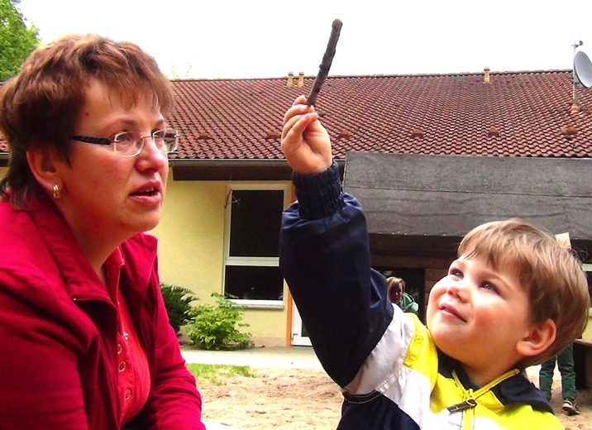
Wovon hängt die Interaktionsqualität in Kitas ab?
Art der Situation (hochstrukturiert und ritualisiert – Essen vs. offen – freies Spiel)
Anzahl der Kinder (in Abhängigkeit von der Strukturiertheit der Situationen)
Handlungsrelevantes Sprachwissen & Interaktionstechniken
Pädagogische Einstellung der Fachkräfte (insbesondere pessimistische Einstellung zu Partizipation behindert partizipative Interaktionsprozesse)
(Wertfein, 2015; Hildebrandt et al. in prep.)

Slide 13
Feinfühlige und partizipative Interaktion
Sprachpragmatische Dimensionen – Empathie, Symmetrie, Autonomie
(Schnädelbach, 1977; Hildebrandt & Dreier, 2015)
organisatorischer Dialog
deskriptiver
Dialog
/
normativer
Dialog
explikativer
Dialog
Wir organisieren die alltäglichen Abläufe, besprechen, wer was zu tun hat und instruieren die Kinder.
Komm mal her. / Es redet nur einer. Die anderen hören zu. / Lass das sein. / Zeig mal. / Stop. / Wir reden nicht mit vollem Mund. / Morgenkreis! / Aufräumzeit! / Und was machen wir nach dem Austeilen immer?
Wir beschreiben, was wir wahrnehmen, was wir erlebt haben oder erleben. Wir sagen, wie es ist oder wie es war.
Das ist rot / Warst du am Wochenende wieder bei Opa? / Die Schnecke kriecht sehr langsam. / Guck mal. Das passt da nicht rein.
Wir bewerten Handlungen, Ereignisse oder Dinge.
Gut! / Das stimmt nicht. / Ach, schade. / Ui, toll. / War es schön bei Opi? Nudeln mag ich. / Bravo! / Das sieht ja klasse aus. / Das machst du falsch. / Das finde ich ja jetzt nicht so schön von dir. /Die haben ja oll geschaut! / Hast du gemerkt, sie waren begeistert!
Wir fragen uns, warum Dinge so sind, wie sie sind.
Wie spekulieren, wie es wäre, wenn es anders wäre.
Wieso waren die eigentlich so begeistert? / Warum schwimmt Holz? / Wenn wir jetzt nicht losgehen, verpassen wir die Bahn. / Was wäre denn, wenn wir fliegen könnten? / Was passiert denn, wenn ich das hier loslasse?

Slide 14

EPPE-Studie: Gute Interaktionsqualität?
(Sylva et al., 2004)
höhere Qualifikation des Personals
gute Betreuungsschlüssel und Gruppengrößen
Supervision
hochwertiges pädagogisches Angebot in bildungsrelevanten Bereich
emotionale und interaktive Erzieherin-Kind-Beziehungen
Kognitiv anregende Interaktion (Sustained Shared Thinking)
= ein besonders effektives didaktisches Handlungsmuster zur Unterstützung der kognitiven Entwicklung der Kinder und Schlüsselvariable für Kita-Qualität.

Slide 15
Pädagogische Interaktion
Sustained Shared Thinking (Siraj-Blatchford et al., 2003; Sylva et al. 2004, 2011)
    Individuals ‘work together’ in an intellectual way
    to solve a problem
    clarify a concept
    evaluate activities
    extend a narrative
Both parties must contribute to the thinking and it must develop and extend.
(Siraj-Blatchford et al., 2002)
Folgende Elemente sind enthalten:
Encouragement to further thinking / Offering an alternative viewpoint / Speculating / Reciprocating / Asking open questions / Modelling thinking / Tuning in / Showing genuine interest to elaborate / Re-capping / Clarifying ideas / Suggesting / Reminding

Slide 16
Elemente von SST
Die vom Kind geäußerte Frage aufgreifen und ernst nehmen
Eigene Hypothese anbieten
Kausale und andere Zusammenhänge anbieten
Gründe und Quellen angeben
Begründungsstatus durch epistemische und modale Markierungen deutlich machen -> Aufforderung zur Suche nach weiteren Gründen
Kind zum eigenen Hypothesenbilden ermutigen

Slide 17
3. Pädagogische Interaktion
Handwerkszeug Dreischritt
Mara (4) zeigt den Wasserfleck auf dem Boden: „Guck mal, da ist Wasser.“
Hey, das habe ich noch gar nicht gesehen.
Ja, wirklich!
Stimmt!
Das ist ja interessant!
1. Kinderaussage
würdigen
Bei Nicht-Wissen begründen und epistemisch markieren:
Also ich könnte mir vorstellen, dass...
Ich denke / ich glaube, dass
Ich vermute, dass...
2. Eigene Begründung
epistemisch markieren
Bei Wissen Erkenntnisgrund (Quelle) angeben:
Du, das kann ich dir sagen. Ich habe gesehen wie…
Ich habe mal gehört, dass
Ich habe mal erlebt, dass…
Bei Nicht-Wissen
Und was meinst / denkst du?
Was vermutest du denn?
Was glaubst du?
3. Frage
zurückgeben
Bei Wissen
Und was hast du gedacht?

Slide 18

Beispiel für Impuls der Fachkraft
K: Schau mal, der Käfer fliegt gar nicht weg.
E: Oh, ja.
Ich denke, er fühlt sich warm in Deiner Hand. Wenn es warm ist, fühlen Käfer sich wohl und fliegen nicht weg. Oder vielleicht ist es auch eine Wanze. Ich glaube, Wanzen können nicht fliegen. Das habe ich mal gelesen. Was denkst Du?
K: Vielleicht ist auch der Flügel gebrochen…

Slide 19

SELMA – Sprechakttyp
Wir unterscheiden in SELMA fünf sprachpragmatische Sprechakttypen:
Deskription der eigenen Handlung/ Handlung des Kindes oder Handlungsmöglichkeiten, der eigenen mentalen Zustände/ mentalen Zustände des Kindes oder Zustände der Umwelt in Vergangenheit, Gegenwart oder Zukunft (Pädagogin beschreibt/ benennt etwas bzw. fragt nach einer Benennung)
Bewertung (Pädagogin bewertet etwas bzw. fragt nach einer Bewertung/ Einschätzung)
Explikation der eigenen Handlung/ Handlung des Kindes oder Handlungsmöglichkeiten, der eigenen mentalen Zustände/ mentalen Zustände des Kindes (Pädagogin begründet/ erklärt etwas bzw. fragt nach Gründen: z.B. „weil“, „warum“)
Organisation (Pädagogin formuliert Appell [z.B. Imperative], Handlungsplanungssätze, Regeln, Rituale, Aufforderungen)
Phatische Kommunikation (Pädagogin verbalisiert ausschließlich das Kontakthalten, das Zuhören z.B. durch Interjektionen wie hm, aha, ja, ach so oder Höflichkeitsfloskeln wie danke, bitte, Entschuldigung oder Spielgeräusche wie brumm, wuff etc.)

Slide 20
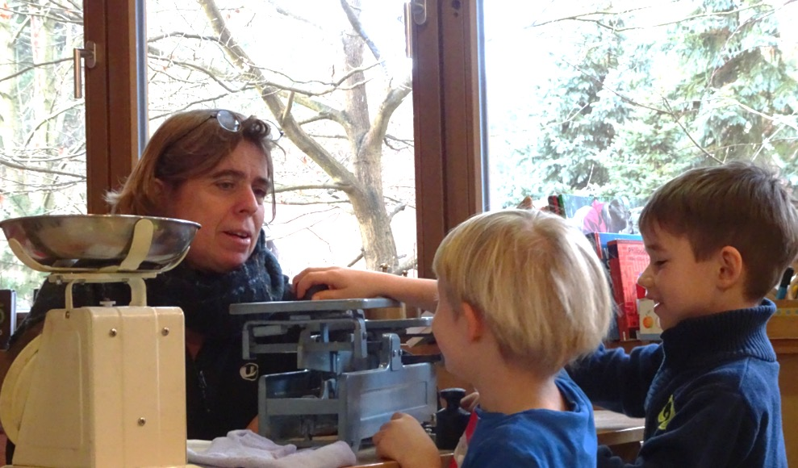
Vielen Dank für Ihre Aufmerksamkeit!

Slide 21
Literaturliste
Ahnert, L., & Lamb, M. E. (2011). Child care and child development: Results from the NICHD Study of Early Child Care and Youth Development. Cambridge University Press.
Anders, Y. (2013). Qualität pädagogischer Prozesse in der frühen Bildung – Konzepte, Befunde und Herausforderungen. Zeitschrift für Pädagogik, 59(2), 147–163.
Ballaschk, M. (2019). Ergebnisse der Evaluation des Bundesprogramms „Sprach-Kitas: Weil Sprache der Schlüssel zur Welt ist“. Berlin: DJI.
Belsky, J., Vandell, D. L., Burchinal, M., Clarke-Stewart, A., McCartney, K., & Owen, M. T. (2007). Are there long-term effects of early child care? Child Development, 78(2), 681–701.
Boland, A. M., Haden, C. A., & Ornstein, P. A. (2011). Boosting children’s memory by training mothers in elaborative reminiscing. Journal of Cognition and Development, 12(1), 55–75.
Brandt, H., & Wolf, H. (1985). Interaktion im Kindergarten. Beltz.
Burchinal, M., Kainz, K., & Cai, Y. (2011). How well do our measures of quality predict child outcomes? In Zaslow, M. et al. (Eds.), Quality measurement in early childhood settings (pp. 11–31). Brookes.
Burchinal, M. R., Vandergrift, N., Pianta, R. C., & Mashburn, A. J. (2009). Threshold analysis of association between child care quality and child outcomes for low-income children in pre-kindergarten programs. Early Childhood Research Quarterly, 25(2), 166–176.
Cain, K. (2004). The development of comprehension skills. In N. Oakhill & K. Cain (Eds.), Children’s comprehension problems in oral and written language (pp. 3–31). Guilford Press.
Carpenter, M., Nagell, K., Tomasello, M., Butterworth, G., & Moore, C. (1998). Social cognition, joint attention, and communicative competence from 9 to 15 months of age. Monographs of the Society for Research in Child Development, 63(4), i–174.
Coppola, B., Ponzetti, J., & Vaughn, L. (2014). Elaborated conversations and narrative development. Early Child Development and Care, 184(2), 229–245.
Dickinson, D. K., & Tabors, P. O. (2001). Beginning literacy with language: Young children learning at home and school. Brookes Publishing.
Fivush, R., Haden, C. A., & Reese, E. (2006). Elaborating on elaborations: Role of maternal reminiscing style in cognitive and socioemotional development. Child Development, 77(6), 1568–1588.
Fivush, R., Habermas, T., Waters, T. E., & Zaman, W. (2011). The making of autobiographical memory: Intersections of culture, narratives, and identity. International Journal of Psychology, 46(5), 321–345.
Girolametto, L., Weitzman, E., & Greenberg, J. (2003). Training day care staff to facilitate children's language. American Journal of Speech-Language Pathology, 12(3), 299–311.

Slide 22
Literaturliste
Göncü, A., & Weber, E. (2000). Development in context: Acting and thinking in specific environments. In C. Lee & P. Smagorinsky (Eds.), Vygotskian perspectives on literacy research (pp. 196–220). Cambridge University Press.
Goodvin, R., & Romdall, J. (2013). Parent-child talk and children's understanding of emotion. Early Education and Development, 24(7), 885–907.
Hamre, B. K., & Pianta, R. C. (2001). Early teacher–child relationships and the trajectory of children’s school outcomes through eighth grade. Child Development, 72(2), 625–638.
Hamre, B. K., Pianta, R. C., Mashburn, A. J., & Downer, J. T. (2013). Teacher–child interactions in pre-kindergarten classrooms. Early Childhood Research Quarterly, 28(2), 140–153.
Hart, B., & Risley, T. R. (1995). Meaningful differences in the everyday experience of young American children. Paul H. Brookes Publishing.
Hayne, H., Gross, J., McNamee, J., Fitzgibbon, L., & Tustin, K. (2011). Maternal elaborative reminiscing moderates the effect of traumatic events on children’s memory. Developmental Psychology, 47(2), 512–521.
Hedrick, A. M., Haden, C. A., & Ornstein, P. A. (2009). Elaborative talk during and after an event: Conversational style influences children’s memory reports. Journal of Cognition and Development, 10(3), 188–209.
Hildebrandt, A., & Dreier, A. (2015). Sprachförderliche Interaktionen im Alltag. Frühe Bildung, 4(4), 172–180.
Hudson, J. A. (2002, 2004, 2006). Diverse Artikel zur Entwicklung autobiografischen Gedächtnisses.
Huttenlocher, J., Haight, W., Bryk, A., Seltzer, M., & Lyons, T. (1991). Early vocabulary growth: Relation to language input and gender. Developmental Psychology, 27(2), 236–248.
König, A. (2009). Dialogisches Handeln und pädagogische Fachkraft-Kind-Interaktionen. Frühe Kindheit, 3, 12–17.
Kontos, S. (1999). Preschool teachers’ talk, roles, and activity settings during free play. Early Childhood Research Quarterly, 14(3), 363–382.
Kulkofsky, S. (2011). Culture and autobiographical memory. Social and Personality Psychology Compass, 5(1), 25–43.
Larkina, M., & Bauer, P. J. (2012). Childhood amnesia in the making: Different distributions of autobiographical memories in children and adults. Journal of Experimental Psychology: General, 141(1), 76–89.

Slide 23
Literaturliste
Mashburn, A. J., et al. (2008). Measures of classroom quality in prekindergarten and children's development. Child Development, 79(3), 732–749.
Melhuish, E., Ereky-Stevens, K., Petrogiannis, K., Ariescu, A., Penderi, E., Rentzou, K., & Leseman, P. (2015). A review of research on the effects of early childhood education and care (ECEC) upon child development. European Commission.
Neubauer, B. (1980). Kommunikation im Kindergarten. Juventa.
Pianta, R. C. (1994). Patterns of relationships between children and kindergarten teachers. Journal of School Psychology, 32(1), 15–31.
Reese, E. (2009). Maternal reminiscing style, culture, and children's developing narratives. Child Development, 80(4), 1011–1029.
Reese, E., Haden, C. A., & Fivush, R. (1993). Mother–child conversations about the past: Relationships of style and memory over time. Cognitive Development, 8(4), 403–430.
Reese, E., & Newcombe, R. (2007). Training mothers in elaborative reminiscing enhances children’s autobiographical memory and narrative. Child Development, 78(4), 1153–1170.
Rowe, M. L. (2012). A longitudinal investigation of the role of quantity and quality of child-directed speech in vocabulary development. Child Development, 83(5), 1762–1774.
Sammons, P., Sylva, K., Melhuish, E., Siraj-Blatchford, I., & Taggart, B. (2004). The Effective Provision of Pre-School Education (EPPE) Project: Final report. DfES.
Schnädelbach, H. (1977). Zur Sprachpragmatik pädagogischer Prozesse. In: H. Dubs (Hrsg.), Erziehung und Sprache (S. 86–105). Klinkhardt.
Siraj-Blatchford, I., Sylva, K., Muttock, S., Gilden, R., & Bell, D. (2002). Researching effective pedagogy in the early years (REPEY). DfES.
Siraj-Blatchford, I., Sylva, K., Sammons, P., Taggart, B., & Melhuish, E. (2003). Technical Paper 10: Case studies of practice in the foundation stage. Institute of Education.
Sylva, K., Melhuish, E., Sammons, P., Siraj-Blatchford, I., & Taggart, B. (2004). The Effective Provision of Pre-School Education (EPPE) Project: Final Report. DfES Publications.
Sylva, K., Sammons, P., Melhuish, E., Siraj, I., & Taggart, B. (2010). Early childhood matters: Evidence from the Effective Pre-school and Primary Education project. Routledge.
Tomasello, M. (2006). Warum wir kooperieren. Suhrkamp.
Tietze, W., Rossbach, H.-G., & Grenner, T. (1998, 2013). Kinderbetreuung in Deutschland. DJI-Verlag.
Van Bergen, P., Salmon, K., Dadds, M., & Allen, J. (2009). The effects of mother–child reminiscing on children's emotion knowledge. Developmental Psychology, 45(3), 718–730.
Viernickel, S. (2013). Qualität von Interaktionen in Kindertageseinrichtungen. Frühe Bildung, 2(4), 184–191.
Wertfein, R., Wirts, A., & Wildgruber, A. (2015). Interaktionsqualität in Kindertageseinrichtungen. Frühe Bildung, 4(3), 130–137.

